Slide 1
硅微条探测器初样设计 v1
乔锐 唐远平

Slide 2
方案阶段遗留问题及初样的解决汇总表
子系统 | 方案阶段的设计问题 | 初样阶段的解决方法
SCD | 包含逐条读出和隔条读出两种设计参数 | 仅保留性能最好的逐条读出参数
 | 看不清键合焊盘的包络 | 减少焊盘附近铝电极宽度已凸显焊盘包络
 | 仅有P型Ladder的偏压环焊盘；缺少Z型Ladder的偏压环焊盘。 | 增加Z型Ladder的偏压环焊盘。
 | 当前多晶硅电阻太长，导致偏压电阻值高达160 MΩ | 缩短多晶硅电阻
STK | 包含逐条读出和隔条读出两种设计参数 | 仅保留满足指标的隔条读出参数
 |  | 缩短多晶硅电阻

Slide 3
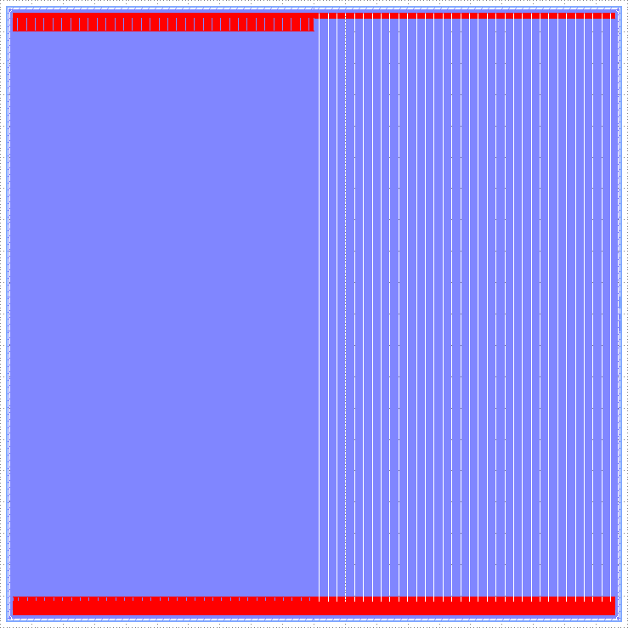

修改(1)：SCD仅保留逐条读出
隔条读出
逐条读出
逐条读出
SCD方案阶段设计，包含两种参数
STK初样阶段设计。初样只保留逐条读出
Notes:
G:\keyan\HERD项目文档\Ladder\SSD探测器\20230426_滨松\20240418_滨松_SCD.gds
G:\keyan\HERD项目文档\Ladder\SSD探测器\20260310_滨松初样设计\20260319_滨松_SCD初样设计_v1.gds

Slide 4
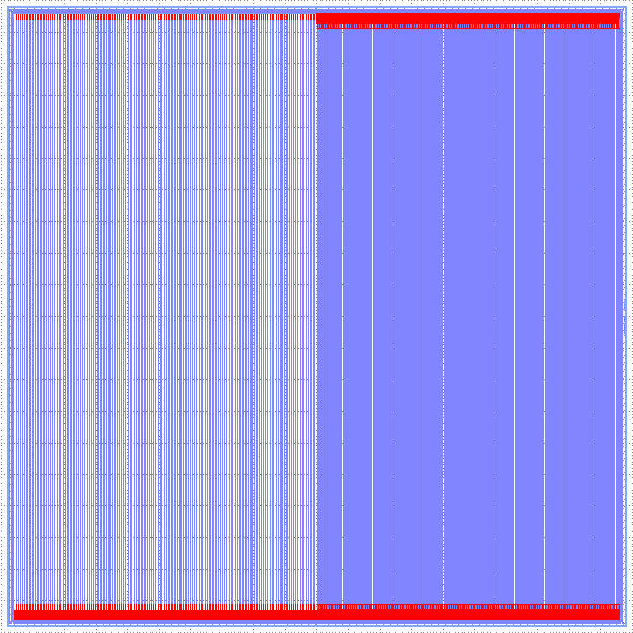
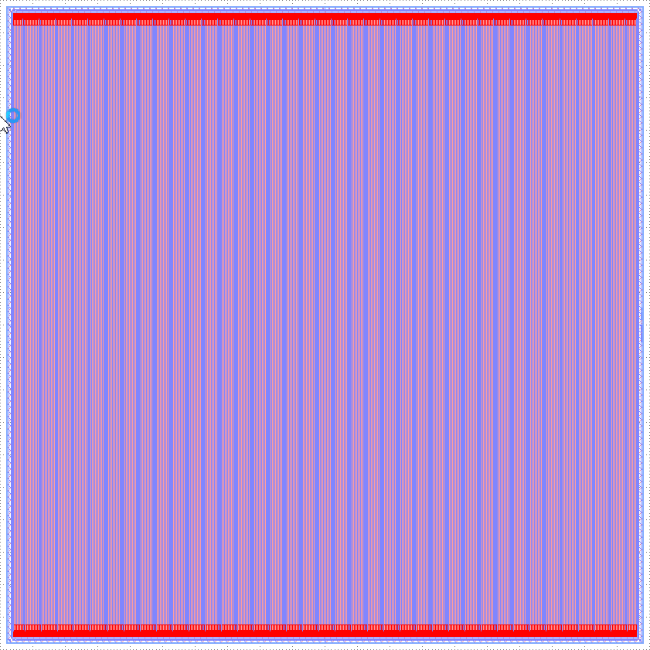
修改(2)：STK仅保留隔条读出
逐条读出
隔条读出
隔条读出
STK方案阶段设计，包含两种参数
STK初样阶段设计。初样只保留隔条读出
Notes:
G:\keyan\HERD项目文档\Ladder\SSD探测器\20230426_滨松\20240418_滨松_STK.gds
G:\keyan\HERD项目文档\Ladder\SSD探测器\20260310_滨松初样设计\20260319_滨松_STK初样设计_v1.gds

Slide 5
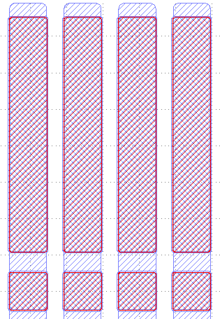
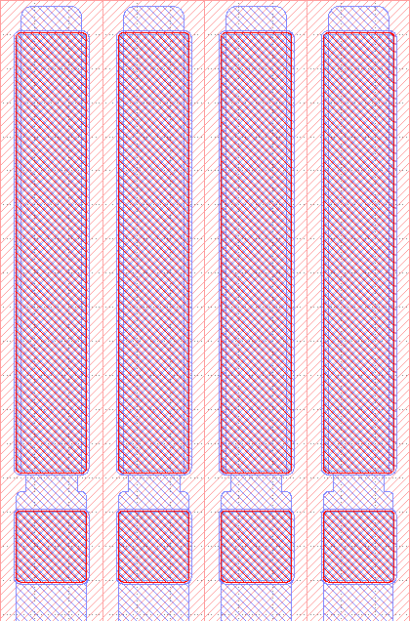
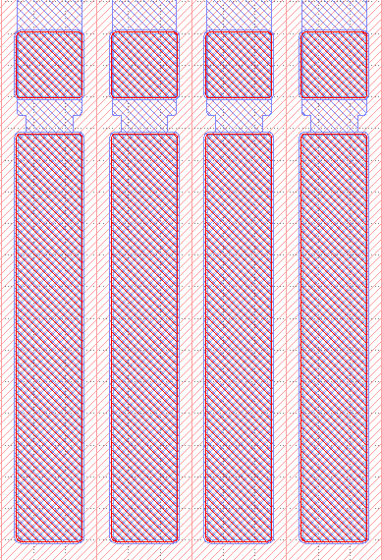
修改(3)：SCD凸显键合焊盘包络
SCD方案阶段设计
焊盘宽度与铝电极相近
SCD初样阶段设计
焊盘附近减少铝电极宽度以凸显焊盘包络
Notes:
G:\keyan\HERD项目文档\Ladder\SSD探测器\20230426_滨松\20240418_滨松_SCD.gds
G:\keyan\HERD项目文档\Ladder\SSD探测器\20260310_滨松初样设计\20260319_滨松_SCD初样设计_v1.gds

Slide 6
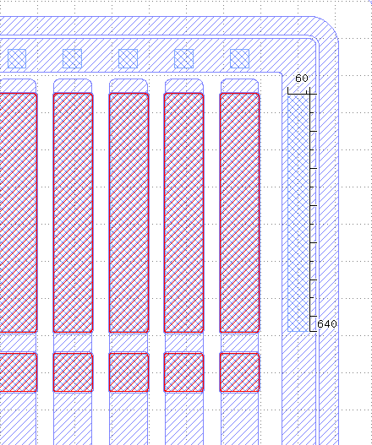
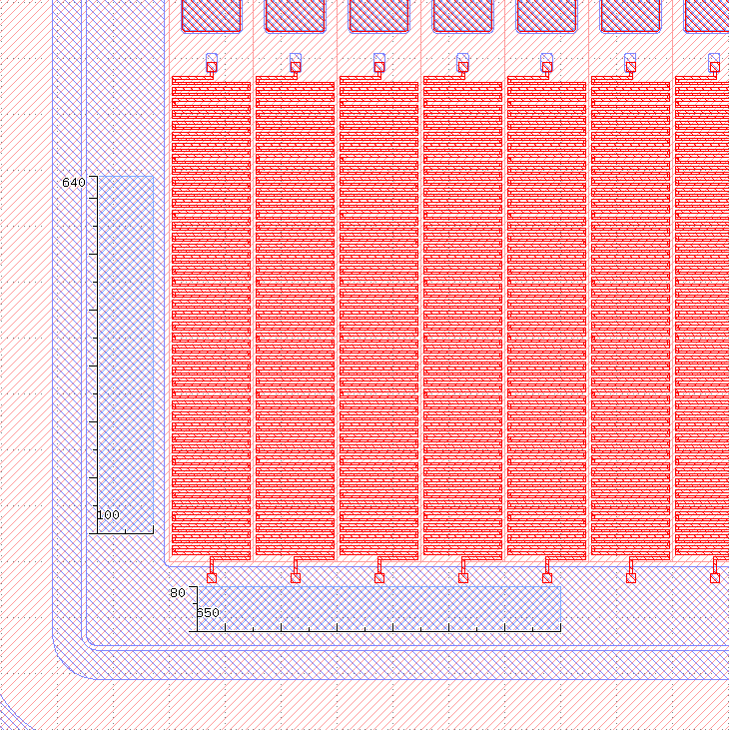
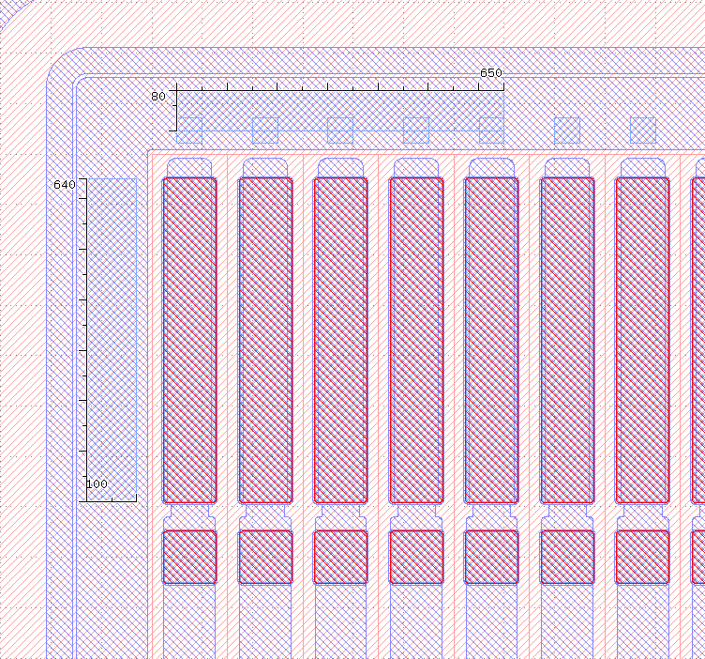
修改(4)：SCD增加Z型Ladder的偏压环焊盘
SCD初样阶段设计
除了P型Ladder焊盘扩大到640um×100um外
还增加了4个Z型Ladder焊盘，尺寸650um×80um
SCD方案阶段设计
仅有4个640um×60um的 P型Ladder焊盘
Notes:
G:\keyan\HERD项目文档\Ladder\SSD探测器\20230426_滨松\20240418_滨松_SCD.gds
G:\keyan\HERD项目文档\Ladder\SSD探测器\20260310_滨松初样设计\20260319_滨松_SCD初样设计_v1.gds

Slide 7
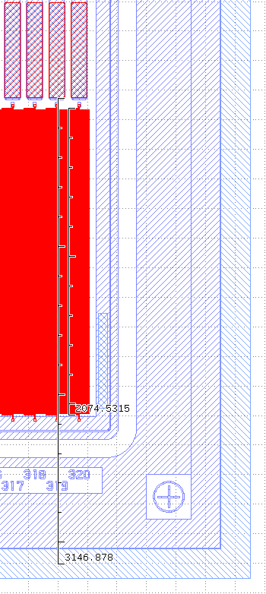
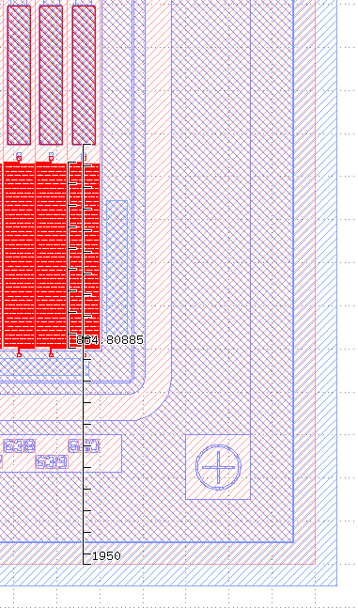
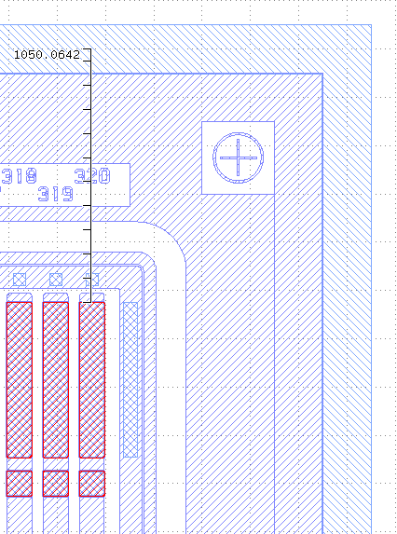
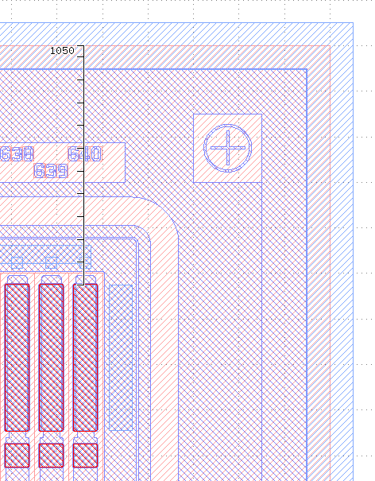
修改(5)：SCD修改偏压电阻长度
参数 | 方案阶段 长度(mm) | 初样阶段 长度(mm)
非电阻区、焊盘到边缘最短距离 | 1.050 | 1.050
多晶硅电阻长度 | 2.075 | 0.865
电阻区、焊盘到边缘最短距离 | 3.147 | 1.950
相邻硅片、一对焊盘的最短距离 考虑0.15 mm间隙 | 4.347 | 3.15
方案阶段
初样阶段
方案阶段
初样阶段
Notes:
G:\keyan\HERD项目文档\Ladder\SSD探测器\20230426_滨松\20240418_滨松_SCD.gds
G:\keyan\HERD项目文档\Ladder\SSD探测器\20260310_滨松初样设计\20260319_滨松_SCD初样设计_v1.gds

Slide 8
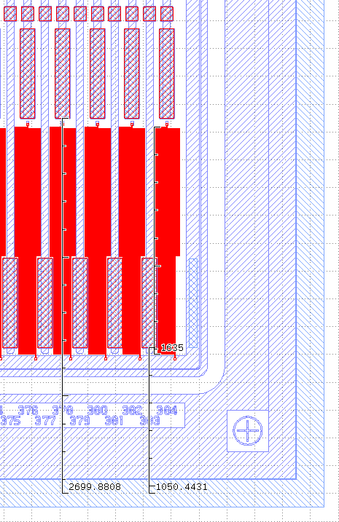
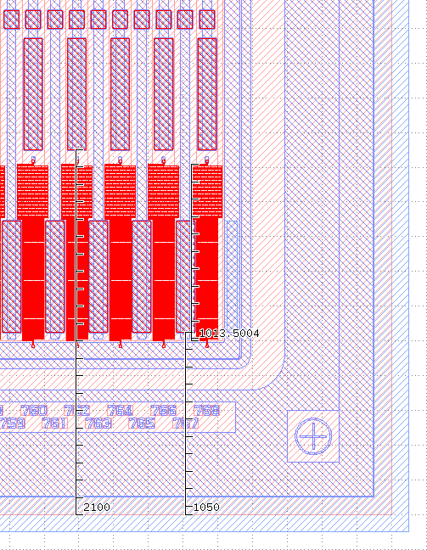
修改(6)：STK修改偏压电阻长度
参数 | 方案阶段 长度(mm) | 初样阶段 长度(mm)
非电阻区、焊盘到边缘最短距离 | 1.050 | 1.050
多晶硅电阻长度 | 1.635 | 1.013
电阻区、焊盘到边缘最短距离 | 2.700 | 2.100
相邻硅片、一对焊盘的最短距离 考虑0.15 mm间隙 | 3.9 | 3.3
方案阶段
初样阶段
Notes:
G:\keyan\HERD项目文档\Ladder\SSD探测器\20230426_滨松\20240418_滨松_STK.gds
G:\keyan\HERD项目文档\Ladder\SSD探测器\20260310_滨松初样设计\20260319_滨松_STK初样设计_v1.gds

Slide 9
设计参数的变化：SCD
Parameter | Unit | Version-1 | Version-2
Device type | - | Single side DC-readout with PolySi-resistor | SAME
Silicon Type | - | N-type、Phosphorus doped | SAME
Crystal orientation | - | <100> | SAME
Chip thickness | μm | 320±15 | SAME
Front sidemetal | - | AL | SAME
Back sidemetal | - | AL | SAME
Chip size | μm | 98000±20ｘ98000±20 | SAME
Acrive area | μm | 96037.5ｘ96000 | SAME
Number of Strips | ch | 640/320 | 640
Strip pitch | μm | 75/150 | 150
Number of Readout Strips | ch | 640/320 | 640
Readout Strip pitch | μm | 75/150 | 150
Strip width | μm | 55/90 | 90
Readout AL width | μm | 63/100 | 100
Readout PAD size | μm | 75ｘ640/100ｘ640 | 100×640
Full depletion voltage Max | V | 80 | 120
Bias resistance Typ. | MΩ | 40/80 | 70
Notes:
G:\keyan\HERD项目文档\Ladder\SSD探测器\20260310_滨松初样设计\20260301_The version-2 design of HERD silicon microstrip detectors.docx

Slide 10
设计参数的变化：STK
Parameter | Unit | Version-1 | Version-2
Device type | - | Single side AC-readout with PolySi-resistor | SAME
Silicon Type | - | N-type、Phosphorus doped | SAME
Crystal orientation | - | <100> | SAME
Chip thickness | μm | 500±15 | SAME
Front sidemetal | - | AL | SAME
Back sidemetal | - | AL | SAME
Chip size | μm | 98000±20ｘ98000±20 | SAME
Acrive area | μm | 96062.5ｘ96000 | SAME
Number of Strips | ch | 192/384 | 768
Strip pitch | μm | 250/125 | 125
Number of Readout Strips | ch | 192/384 | 768
Readout Strip pitch | μm | 250/125 | 125
Strip width | μm | 80/40 | 40
Readout AL width | μm | 90/50 | 50
Readout PAD size | μm | 100ｘ640 | SAME
Full depletion voltage Max | V | 180 | SAME
Bias resistance Typ. | MΩ | 100/70 | 80
Notes:
G:\keyan\HERD项目文档\Ladder\SSD探测器\20260310_滨松初样设计\20260301_The version-2 design of HERD silicon microstrip detectors.docx

Slide 11
总结
滨松的初样设计修复了方案阶段的问题：
只保留一种设计参数
优化偏压电阻长度
SCD额外优化焊盘包络；增加Z型Ladder的偏压环焊盘。
SCD的硅微条设计作为Z型柔性板(Z-Flex)的设计输入。
STK的硅微条设计作为Pitch Adaptor的设计输入。

